Slide 1
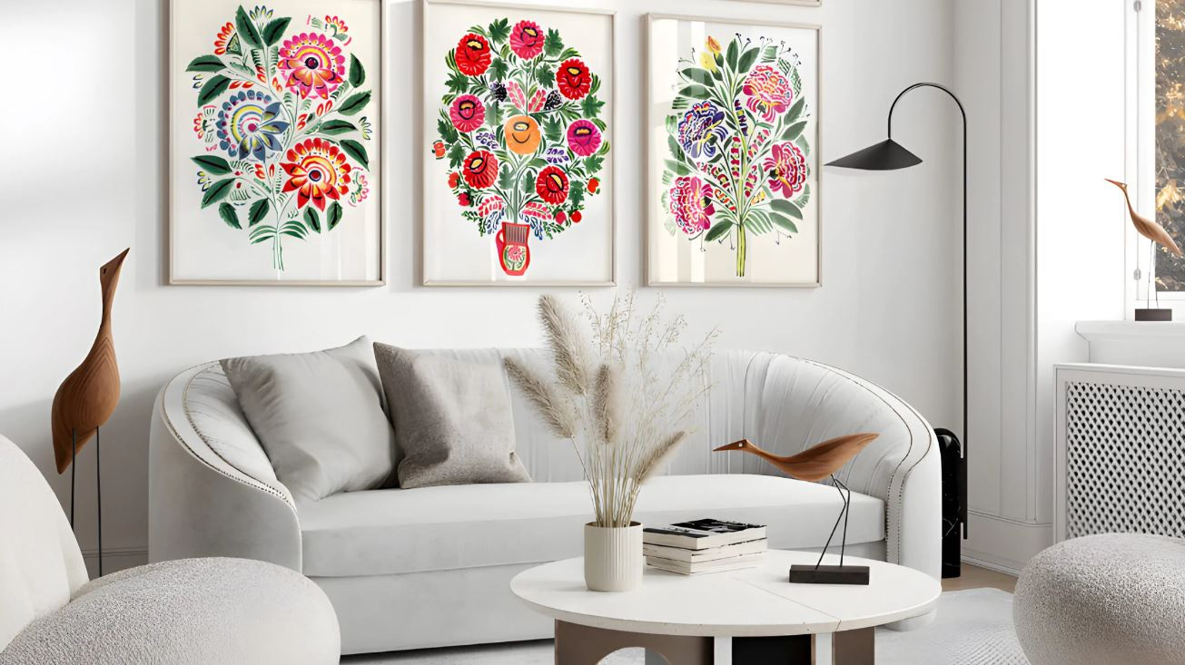
Характеристики етнічних стилів в інтер`єрі. Український стиль інтер'єру
Підготував вчитель технологій та трудового навчання Чернівського закладу загальної середньої освіти І-ІІІ ступенів імені Тараса Шевченка

Slide 2
Інтер'є́р
Інтер'є́р (фр. intérieur — внутрішня частина, середина; від лат. interior — ближчий до середини) — архітектурно й художньо оздоблена внутрішня частина будинку, що забезпечує комфорт людині та визначає функціональне призначення приміщення.
Етнічний стиль інтер`єру - відтворення в інтер'єрі елементів етнічних мотивів культури будь-якого народу.
Етнічний стиль, який використовують в оформленні інтер'єру, має декілька назв: етнічний стиль, фолк або просто етніка.

Slide 3
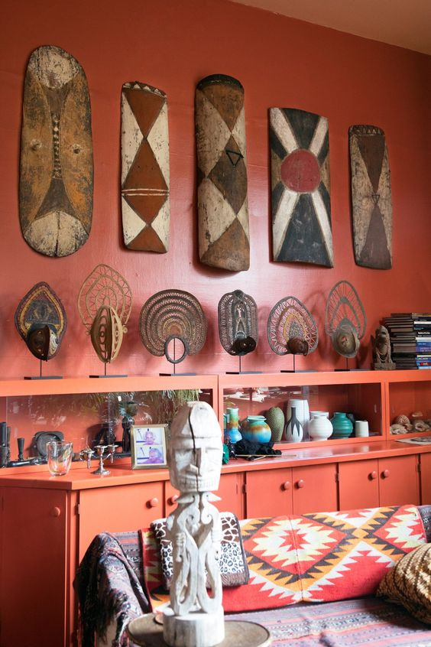
Різновиди етнічного стилю оформлення інтер`єру
Кантрі
Англійський
Скандинавський
Середземноморський
Американський
Прованс
Колоніальний
Індійський
Східний
Африканський
Японський
Китайський
Єгипитський

Slide 4
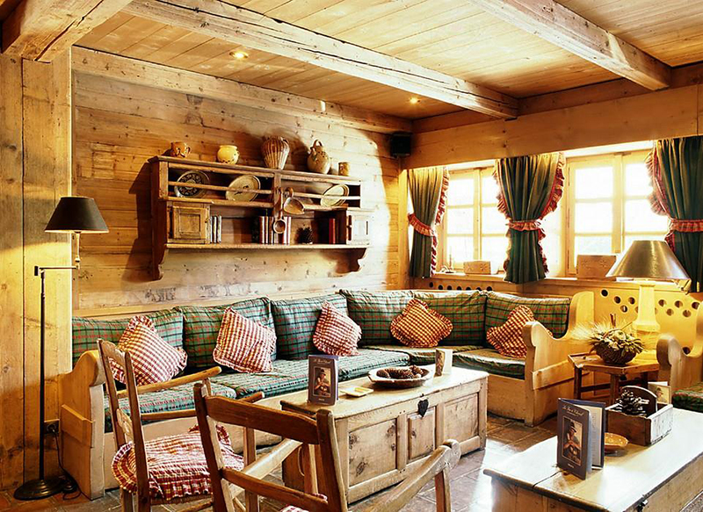
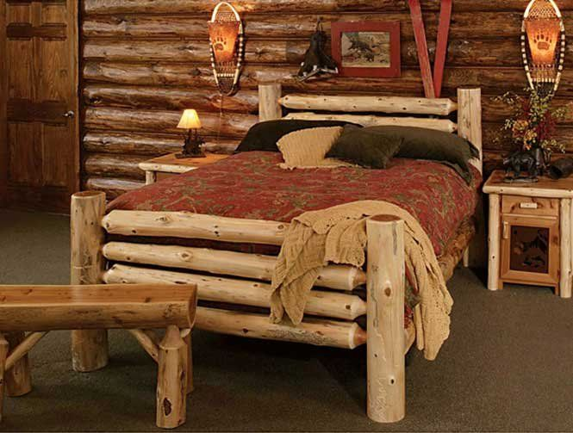
Стиль кантрі
Стиль кантрі визначає інтер`єр в стилі сільського життя.
Переважно в цьому стилі облаштовують заміські будинки та котеджі.
Це може бути стиль англійського котеджу, української хати, швейцарського шале, американського ранчо, мексиканської фазенди.
Для оформлення цього стилю використовуються виключно екологічно чисті матеріали - натуральне дерево, натуральний камінь, текстиль переважно - бавовна, льон і шерсть.

Slide 5
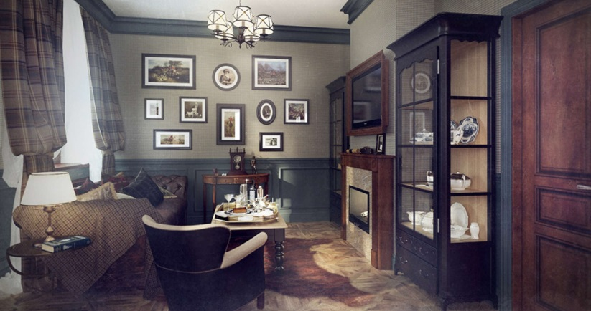
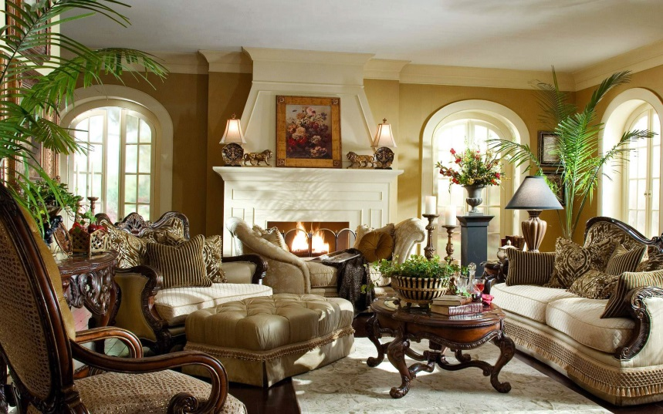
Англійський стиль інтер’єру
Англійський стиль інтер’єру сформувався в кінці ХІХ століття на основі вікторіанського і георгіанського королівських стилів.
В ньому переважають глибокі відтінки бордового й коричневого кольорів зі світлими тонами – кави з молоком та оливковим.
Особливими деталями інтер`єру в англійському стилі є добротні меблі з натуральної деревини, люстри з кришталю, гобелени, старовинна зброя антикварні настінні годинники, велика кількість сімейних фото, великий камін.

Slide 6
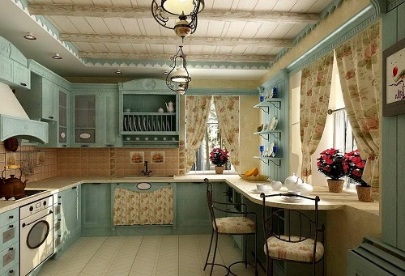
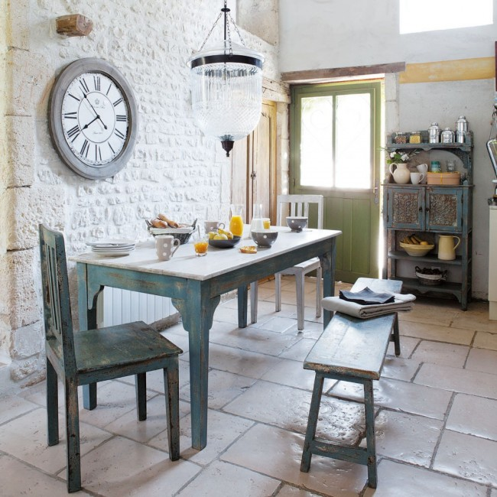
Стиль прованс
Основою стилю прованс є відображення французької старовини
Для стилю прованс характерні прямокутні присадкуваті шафи, буфети, широкі лавки, дерев`яні столи, стільці з плетиними спинками й сидіннями, численні горщики з квітами
Шафи, комоди, фасади кухонь покривають воксом або фарбують теракотові, зелені або бузкові кольори, створюючи яскраві плями на тлі світлих стін.

Slide 7
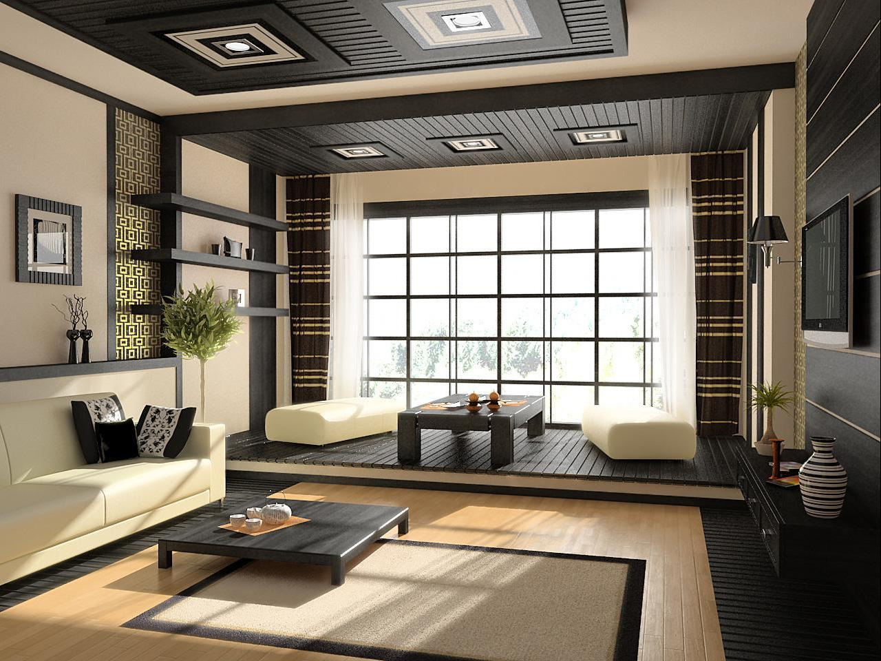
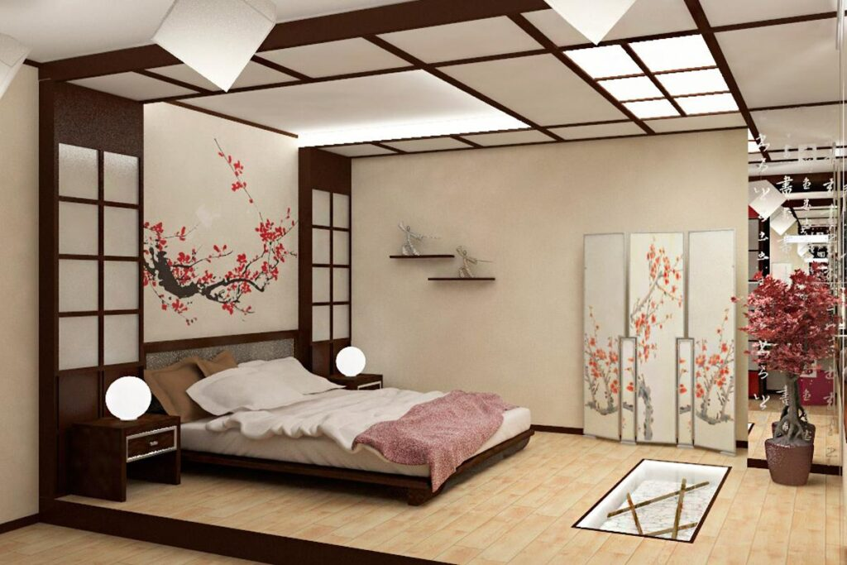
Японський етностиль
Японський стиль –мінімалістичний декоративний стиль з найпростішими та необхідними речами.
Поєднання світлих відтінків з темними, можливість перетворення різноманітних ширм, меблі тільки з природних матеріалів.
Піали, ширми, циновки допоможуть створити колорит японського етнічного стилю

Slide 8
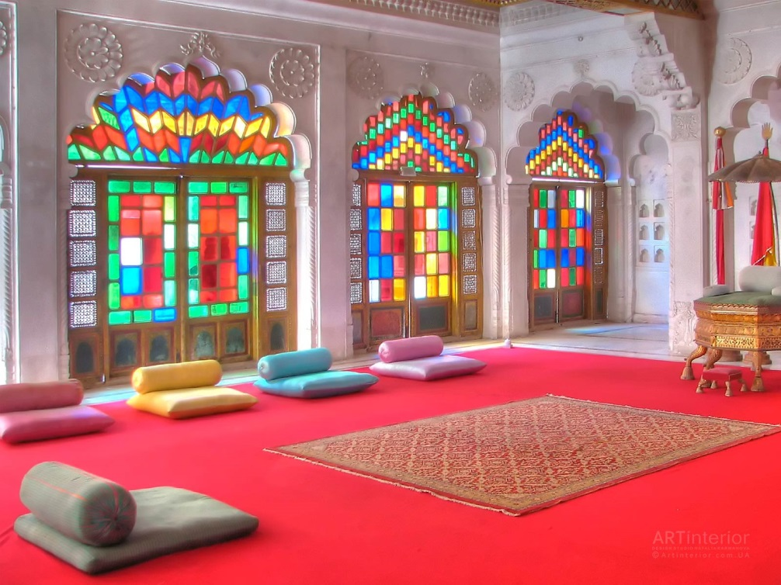
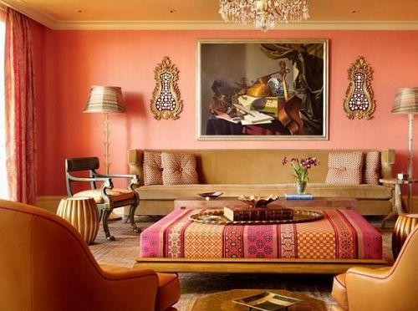
Індійський стиль
Характерною ознакою індійського стилю є кольори: бірюзові, малинові, помаранчеві в поєднанні з позолотою.
Меблі в індійських будинках низькі, виготовлені з міцної деревини. Їхня характерна особливость – легка трансформація: стільці й столи, ширми, віконниці й двері часто «міняються ролями»

Slide 9
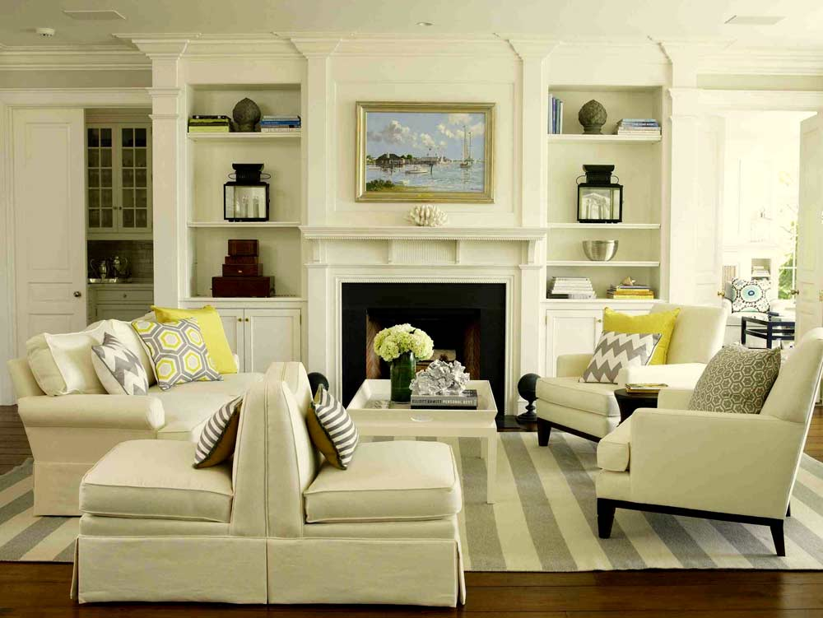
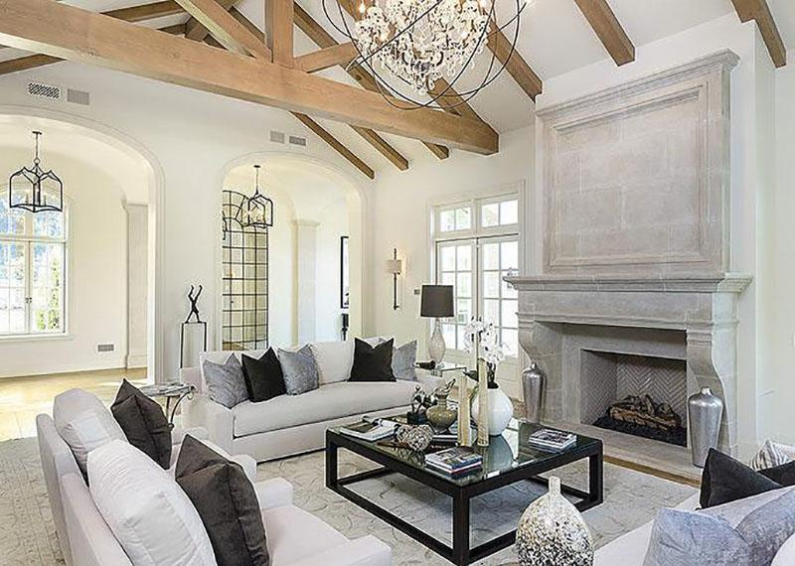
Американський стиль
Характерними особливостями американського стилю в інтер`єрі є порівняно невелика кількість деталей в інтер`єрі, майже повна відсутність декоративних орнаментів.
Колірна гама американського стилю надзвичайно широка, але найчастіше в інтер`єрі використовують кольори, наближені до кольору: від світло-бежевого до темно-коричневого і зеленого.

Slide 10
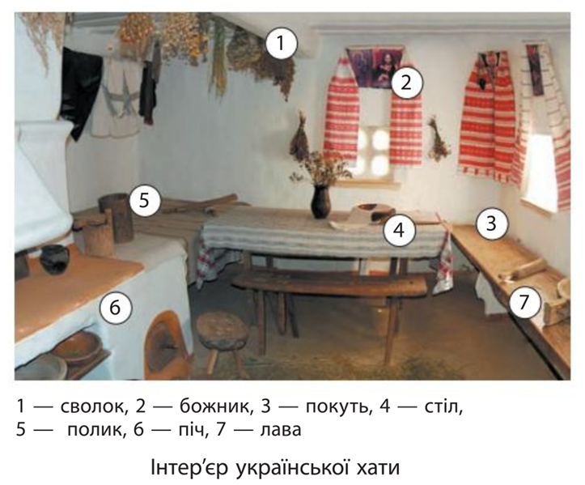
Ознаки українського етнічного стилю інтер’єру
Дерев’яні меблі
Натуральні тканини ручної роботи
Декорування розписом або різьбленням

Slide 11
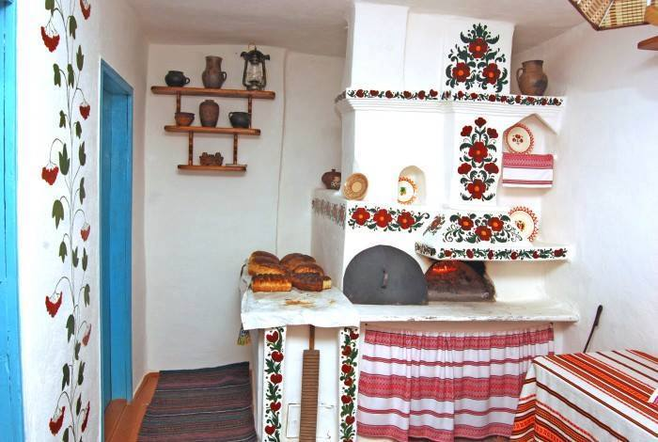
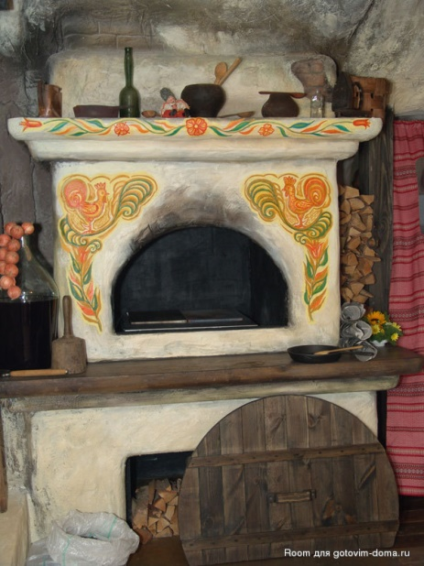
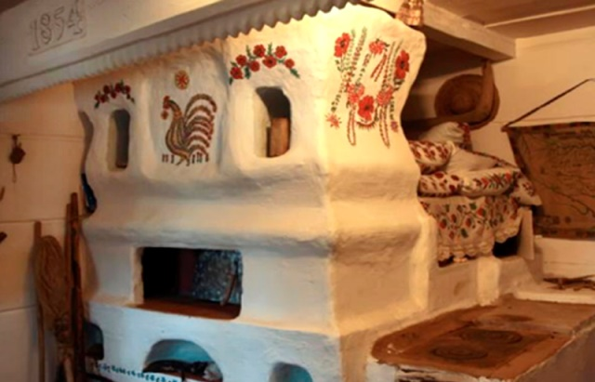
Українська піч
Центром житла української хати була піч, форма й оздоблення якої відповідали етнографічному регіону.
Піч була глибоким символом рідного вогнища, неперервності роду.
Піч в українській хаті, розмальована Петриківським розписом

Slide 12
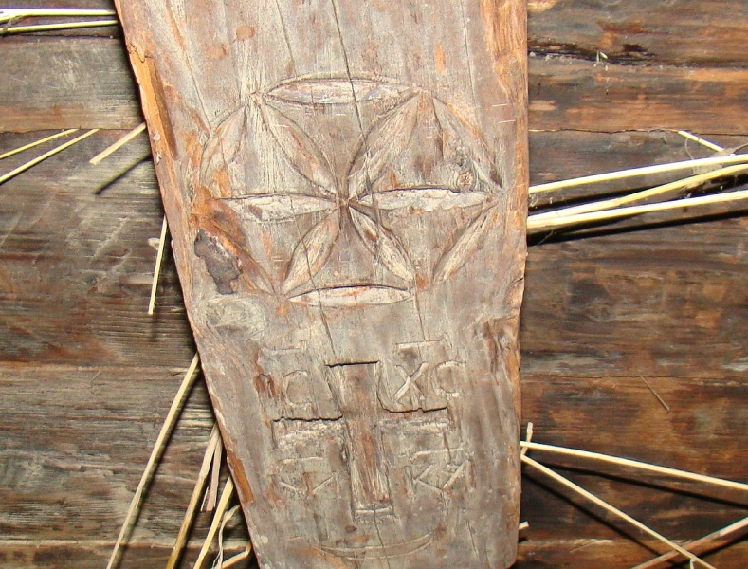
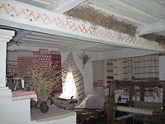
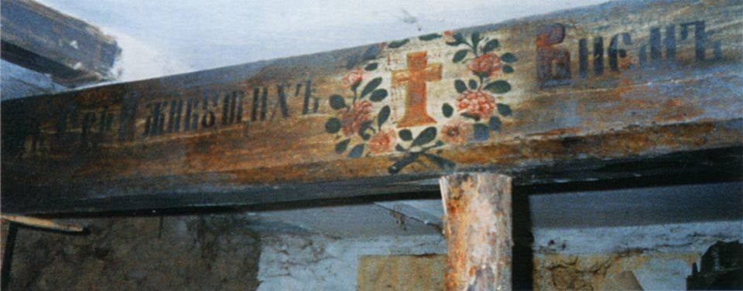
Сволок
Сволок – центральна балка, на яку спиралася стеля, символ міцності будівлі, міцної сім’ї. міцного здоров’я всіх мешканців житла.
На сволоку часто робили орнаменти, написи, хрести, що були оберегами
На свята його прикрашали: декорували гілочками із зеленим листям, квітами
Сволок у старій лемківській хаті (1681),
з малюнком «Квітка Життя» або «Громовий знак».

Slide 13
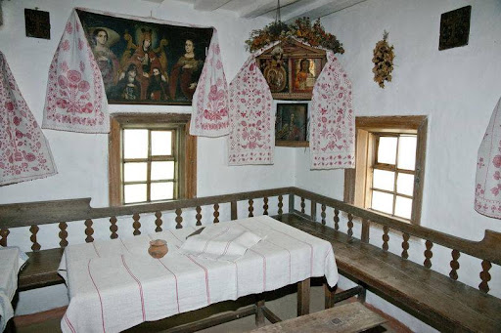
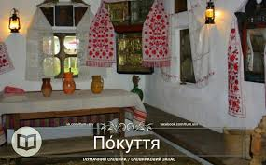
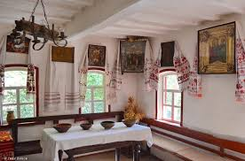
Покуть – священне місце в хаті
Покуть - куток, розміщений по діагоналі від печі, та місце біля нього, це місце, у якому, за віруваннями українців, перебувають хатні боги.
На покуть усаджували почесного гостя, наречених, а на різдво ставили ритуальний сніп жита – дідух.

Slide 14
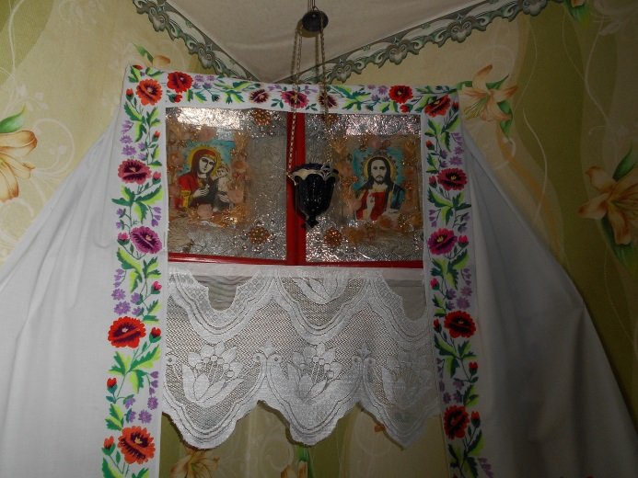
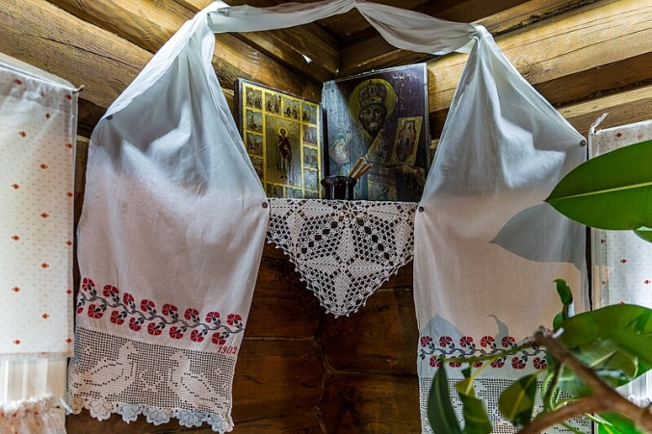
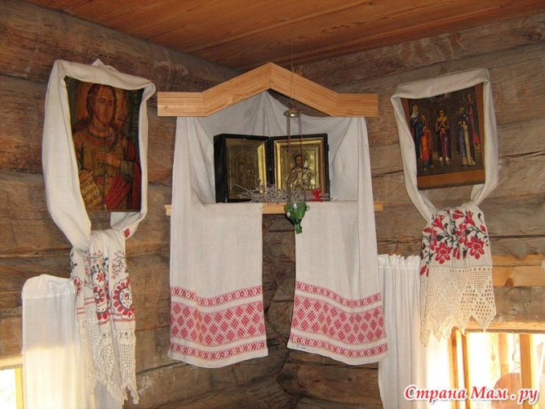
Божник
На покутті облаштовували божник: висіла ікона Ісуса Христа. Для неї спеціально виготовляли більшого розміру вишитий рушник, який у народі називали божником. Його обидва кінці сягали лави. А іноді кінці рушника збирали в збірки й перев’язували, щоб у такий спосіб надати найпочеснішій іконі ілюзорної урочистості й святості. Окрім буденних були й святкові рушники-божники, їх вішали на великі празники.

Slide 15
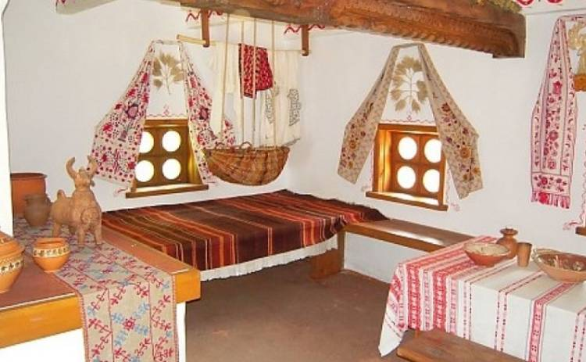
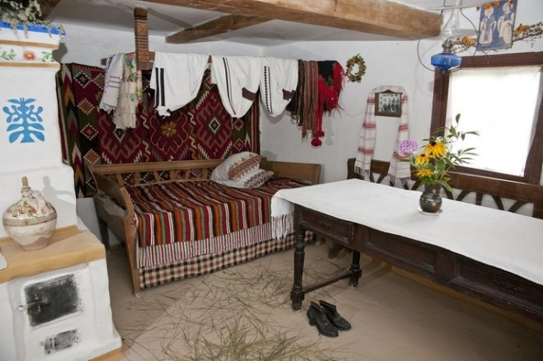
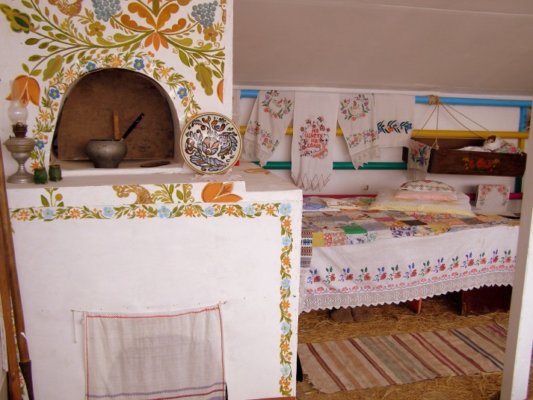
Полик
Піл, або полик, — це дерев'яний настил, який встановлюють від печі або лежанки до протилежної стіни. Вдень він служить місцем для різних побутових речей та домашніх робіт, а вночі на ньому сплять. Над полом вішали колиску – невеличке ліжко для спання і колисання дитини, ще були жердка, горизонтально підвішена чи прилаштована перекладина - на неї вішали одяг.

Slide 16
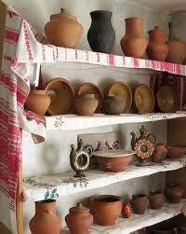
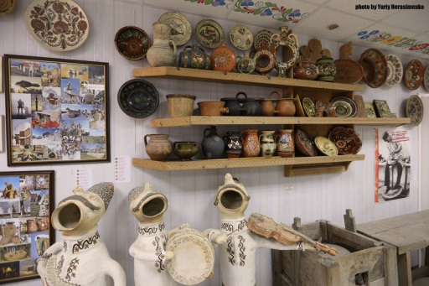
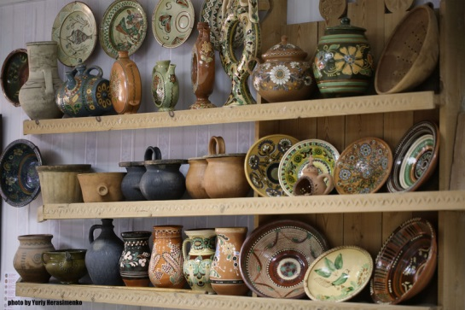
Мисник
Мисник – спеціально облаштовані дерев`яні полиці для зберігання глиняного посуду.
Іноді мисник мав форму шафи, яку підвішували на стіні. Були також кутові мисники, які розміщували в кутку кімнати.

Slide 17
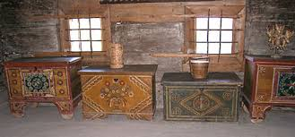
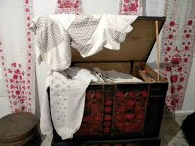
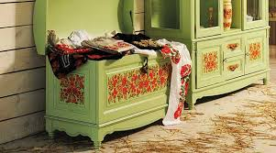
Скриня
Традиційний для України вид меблів, де зберігали одяг, коштовні речі, прикраси, полотно. Скрині були різьблені, ковані, мальовані.

Slide 18
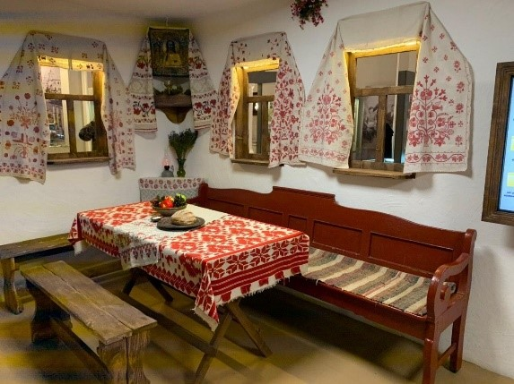
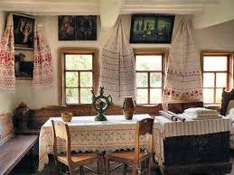

Стіл та лава
Обов`язковою частиною інтер`єру української хати був великий стіл, що символізував достаток родини.
Незастелений стіл був символом бідності або скупості господарів, тому його застеляли рушником або скатертиною.
Біля столу вдовж стіни ставили лаву. Лава була широкою та довгою, щоб на ній можна було спати.

Slide 19
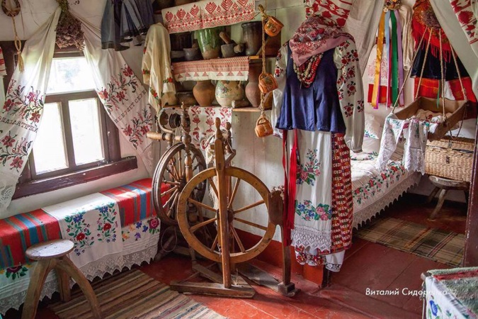
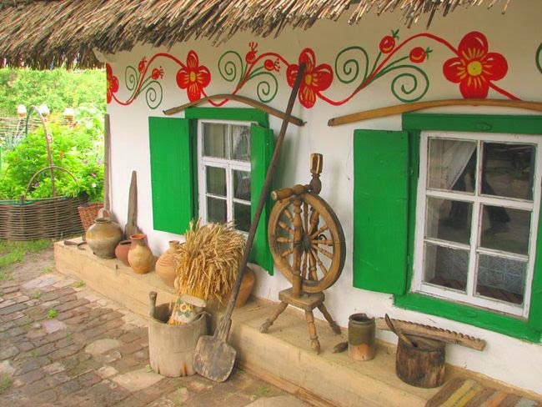
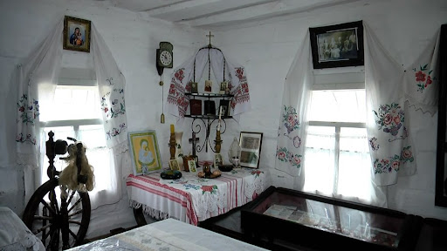
Вікна
Справжньою окрасою хати були вінка, які зсередини завішували занавісками або фіранками. Подекуди вінка прикрашали вишитими рушниками, які були також і оберегами.
Віконні рами впоряджали різьбленням, особливо в Карпатах і на Закарпатті, де ці традиції збереглися донині.

